Slide 1
Почему, говоря о Байроне, мы сразу вспоминаем М. Ю. Лермонтова, а не А. С. Пушкина?
© Павлова Мария, 2010

Slide 2
Байронизм — свойство эпохи, и печать его лежит на ранних стихотворениях Лермонтова.
Джордж Гордон Ноэль Байрон — воплощение романтизма.
Романтизм же — это не только литературное направление, это мироощущение, в основе которого — несоответствие между действительностью и идеалом.
Разрыв между ними в творчестве Лермонтова достигает предельного напряжения, в этом он близок к Байрону.
Они оба не могли примириться с тупой и косной действительностью, где нет места действию. Уйти от действительности вовсе они не могли — это было недостойно для них. Беспощадность отрицания и могучий полет мечты сближают этих двух поэтов.

Slide 3
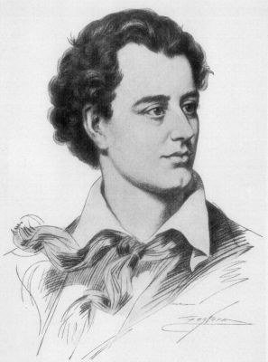
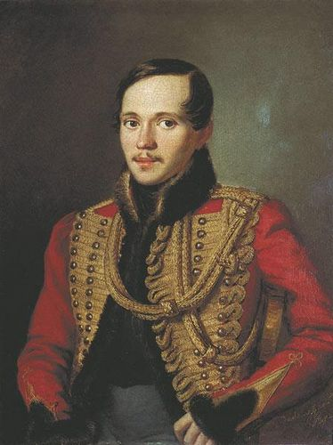
Джордж Гордон Ноэль Байрон
Михаил Лермонтов

Slide 4
Байрон нашел возможность выразить себя не только в поэзии, он погиб за свободу Греции.
Лермонтов тоже воин по природе своей, может быть, это его главное качество. Ему нужно много, весь мир. И прежде всего нужно действие.
Так что не мода заставила Лермонтова обратиться к творчеству Байрона. Он выбрал его в учители сознательно, так же как и Пушкина, и поэтов-декабристов.

Slide 5
На первых порах, в самом начале, художник, естественно, подражает кому-то.
О том, чем для большого поэта является подражание, есть замечательное свидетельство Пушкина: «Талант неволен, и его подражание не есть постыдное похищение — признак умственной скудости, но благородная надежда открыть новые миры, стремясь по следам гения...»

Slide 6
Отрывок из стихотворения Михаила Лермонтова «Гость»(1829.)
Хотя теперь слова мои печальны; — нет
Нет! Все мои жестокие мученья —
Одно предчувствие гораздо больше бед.
Я молод; но кипят на сердце звуки,
И Байрона достигнуть я б хотел;
У нас одна душа, одни и те же муки, —
О если б одинаков был удел!..
Как он, ищу забвенья и свободы,
Как он, в ребячестве пылал уж я душой,
Любил закат в горах, пенящиеся воды,
И бурь земных, и бурь небесных вой.
Как он, ищу спокойствия напрасно,
Гоним повсюду мыслию одной.
Гляжу назад - прошедшее ужасно;
Гляжу вперёд – там нет души родной!

Slide 7
В этом стихотворении есть строчка («Как он, ищу спокойствия напрасно...»), которая, казалось бы, противоречит сказанному, а именно - он искал действия. Это кажущееся противоречие. Вспомним: «А он, мятежный, просит бури, как будто в бурях есть покой». Спокойствие для Лермонтова - гармоничность душевной жизни, а не отсутствие тревог и печалей. Более того, он призывает их на свою голову.

Slide 8
Михаил Лермонтов «Я жить хочу! хочу печали» (1954).
Я жить хочу, хочу печали
Любви и счастию назло;
Они мой ум избаловали
И слишком сгладили чело.
Пора, пора насмешкам света
Прогнать спокойствия туман;
Что без страданий жизнь поэта?
И что без бури океан?
Он хочет жить ценою скуки,
Ценой томительных забот.
Он покупает неба звуки,
Он даром славы не берет.

Slide 9
Отрывок из стихотворения Михаила Лермонтова «Слава»(1954).
К чему ищу так славы я?
Известно, в славе нет блаженства,
Но хочет все душа моя
Во всем дойти до совершенства,
Пронзая будущего мрак,
Она, бессильная, страдает
И в настоящем все не так,
Как ей хотелось бы, встречает.

Slide 10
Лермонтов не мог позволить себе уйти от враждебной действительности, забыть о ней, он слишком воин. Жизнь, не отвечающая его требованиям,— «пустая и глупая шутка». Надо наполнить ее смыслом, действием.
Важнейшим для понимания лермонтовского «байронизма» является стихотворение «Нет, я не Байрон, я другой».

Slide 11
Михаил Лермонтов «Нет, я не Байрон, я другой» (1832).
Нет, я не Байрон, я другой,
Еще неведомый избранник,
Как он, гонимый миром странник,
Но только с русскою душой.
Я раньше начал, кончу ране,
Мой ум не много совершит;
В душе моей, как в океане,
Надежд разбитых груз лежит.
Кто может, океан угрюмый,
Твои изведать тайны?
Кто Толпе мои расскажет думы?
Я — или Бог — или никто!

Slide 12
Вывод:
Лермонтов и Байрон оба хотели жить свободно. По характеру они оба воины. Оба писали о море, так как море-стихия свободы.
В произведении «Корсар» Байрона главный герой- капитан корабля Конрад, а у Лермонтова множество стихотворений, связанных с морем.
Оба сторонники романтизма.
Они призывали людей к свободе, и оба писали своим неповторимым стилем.

Slide 13
Спасибо за внимание.

